Slide 1



Виртуальная
образовательная среда ОО на основе G Suite (Google Apps для образования)
Комитет по делам образования г. Челябинска, МБУ ДПО УМЦ г. Челябинска, МАОУ «Гимназия №23 г. Челябинска»
Онлайн-семинар
«Цифровые инструменты для формирующего оценивания»
Татьяна Геннадьевна Яковлева,
заведующая структурным подразделением
6 февраля 2020 года

Slide 2

Национальный проект “Образование”
инициатива, направленная на достижение двух ключевых задач:
– обеспечение глобальной конкурентоспособности российского образования и вхождение Российской Федерации в число 10 ведущих стран мира по качеству общего образования;
– воспитание гармонично развитой и социально ответственной личности на основе духовно-нравственных ценностей народов Российской Федерации, исторических и национально-культурных традиций.

Slide 3
Национальный проект “Образование”
В Указе Президента РФ «О национальных целях и стратегических задачах развития Российской Федерации на период до 2024 года» 7 мая 2018 года N 204
обозначены стратегические задачи:
·
- внедрение на уровнях основного и среднего общего образования новых методов обучения и воспитания, образовательных технологий, обновление содержания и совершенствование методов обучения
· - создание современной и безопасной цифровой образовательной среды,

Slide 4
Национальный проект “Образование”
В национальный проект входят следующие федеральные проекты:
· «Современная школа»,
· «Успех каждого ребенка»,
· «Поддержка семей, имеющих детей»,
· «Цифровая образовательная среда»,
· «Учитель будущего»,
· «Молодые профессионалы»,
· «Социальные лифты для каждого»,
· «Экспорт образования»,
· «Новые возможности для каждого»,
· «Социальная активность».
Сроки реализации: 01.01.2019 - 31.12.2024

Slide 5

Цифровая образовательная среда
это открытая совокупность информационных систем, предназначенных для обеспечения различных задач образовательного процесса.
Слово «открытая» означает возможность и право использовать разные информационные системы в составе ЦОС, заменять их или добавлять новые по собственному усмотрению.

Slide 6

G Suite — набор облачных сервисов, предоставляемых компанией Google для других предприятий и групп людей. G Suite позволяет другим компаниями интегрировать собственное доменное имя с некоторыми продуктами Google.
Википедия
G Suite for education
Наше доменное имя - gymnasia23.ru

Slide 7
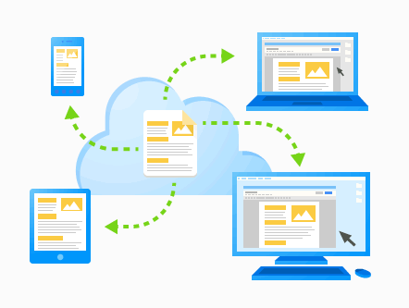
Это набор облачных служб, которые помогают объединить всех субъектов образовательного процесса и повысить эффективность.
Что такое G Suite?
Простые в настройке и администрировании инструменты позволяют сосредоточиться на том, что действительно важно.

Slide 8
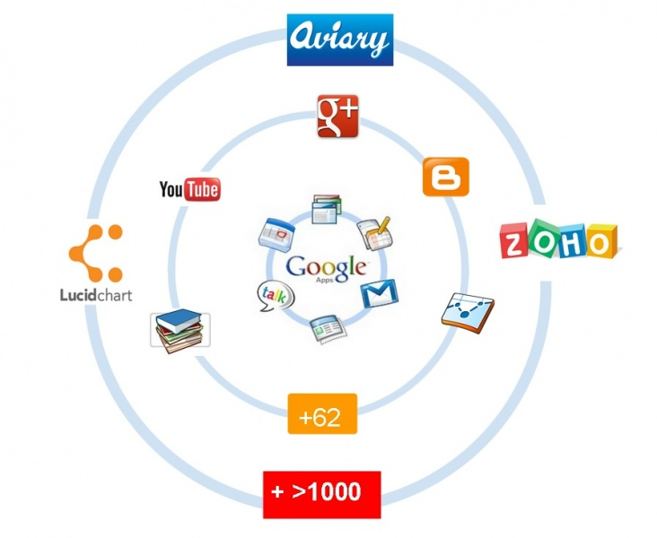
Облачные хранилища
С G Suite для учебных заведений данные автоматически сохраняются в облаке, а вся работа ведётся через Интернет.
Это означает, что электронные письма, документы, календари и сайты можно открывать и редактировать практически с любого мобильного устройства или планшетного ПК в любое время и в любом месте.

Slide 9


Почему G Suite?
Бесплатный доступ: доступ к Google Apps предлагается на бесплатной основе и без рекламыучащимся, преподавателям и другим сотрудникам учебных заведений.
Безопасность: ваши данные останутся конфиденциальными и будут в полной безопасности. Беспрепятственный доступ к ним гарантируется в течение 99,9% времени.

Slide 10



Почему G Suite?
Доступ в любое время из любого места: средства Google Apps предназначены для браузеров, поэтому учителя и ученики могут работать с любого компьютера, не приобретая дорогостоящее ПО.
Защита: вы можете создавать фильтры электронной почты, ограничивающие обмен сообщениями одним доменом, а также настраивать сайты и документы для доступа только в пределах учебного заведения.
Совместная работа: более активное участие учеников и эффективная оценка знаний благодаря использованию инструментов для совместной работы в режиме реального времени.

Slide 11
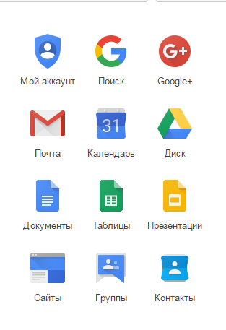
Сервисы G Suite

Slide 12

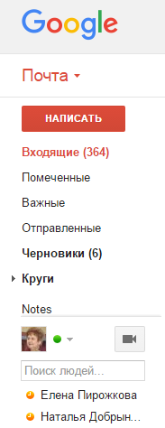
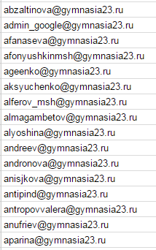
Электронная почта

Slide 13

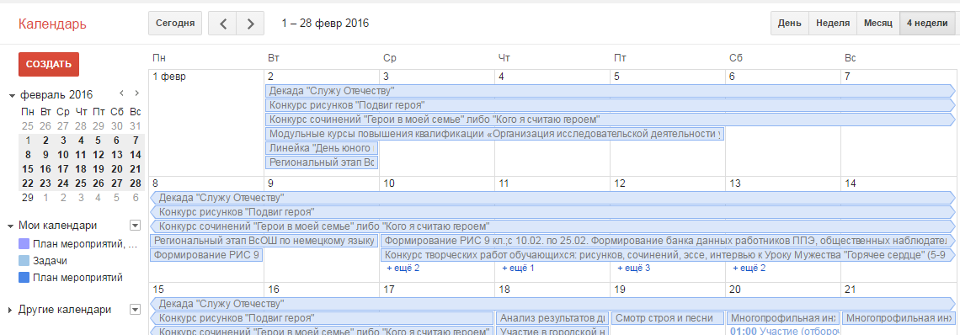
Google календарь
Простое планирование занятий, мероприятий и других событий.

Slide 14
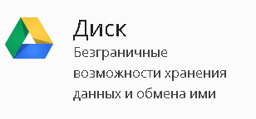
Google диск
Доступ к файлам отовсюду
Google Диск – это удобная точка доступа к новейшим версиям ваших файлов
Оперативная работа
Вы можете предоставлять доступ к файлам или целым папкам отдельным людям, всей команде или даже подрядчикам, партнерам и подразделениям. Функция комментариев поможет узнать о мнении других или поделиться своими идеями.
Вдоволь места почти бесплатно
Первоначально каждому пользователю бесплатно предоставляется 30 ГБ дискового пространства.

Slide 15
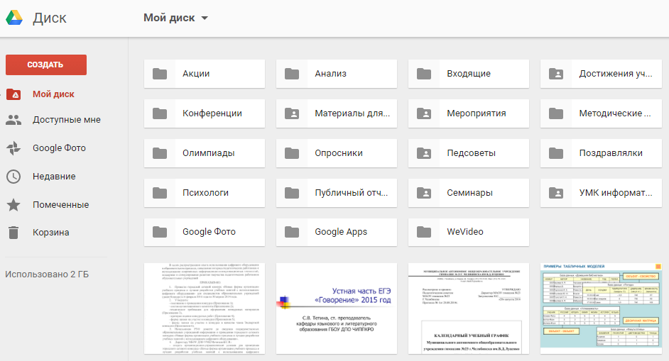
Google диск

Slide 16
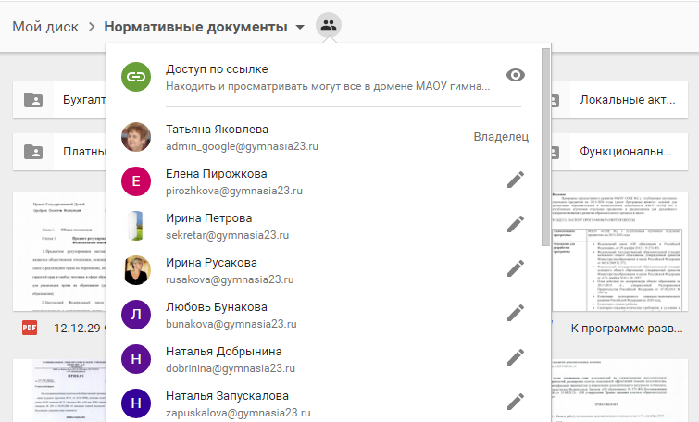
Google диск

Slide 17
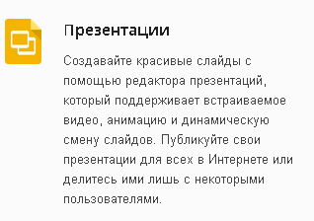
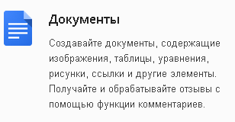
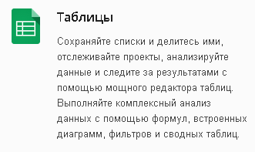
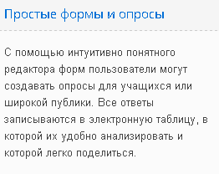
Виды документов

Slide 18



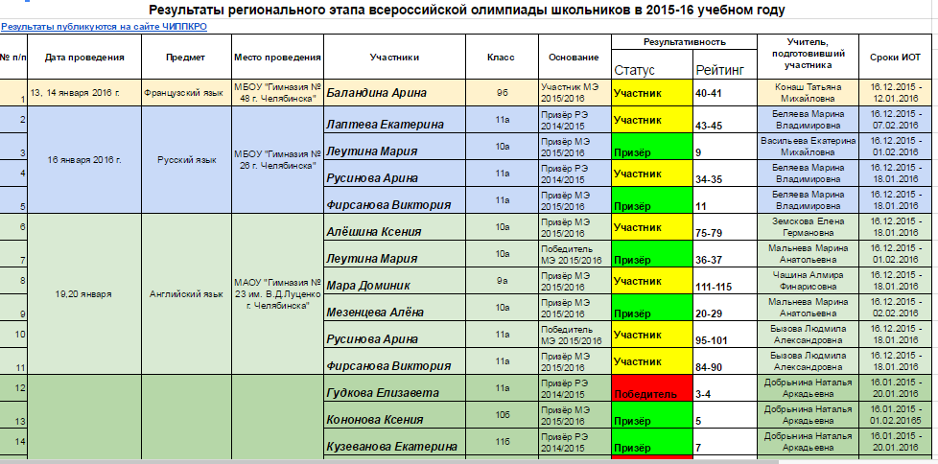

Slide 19
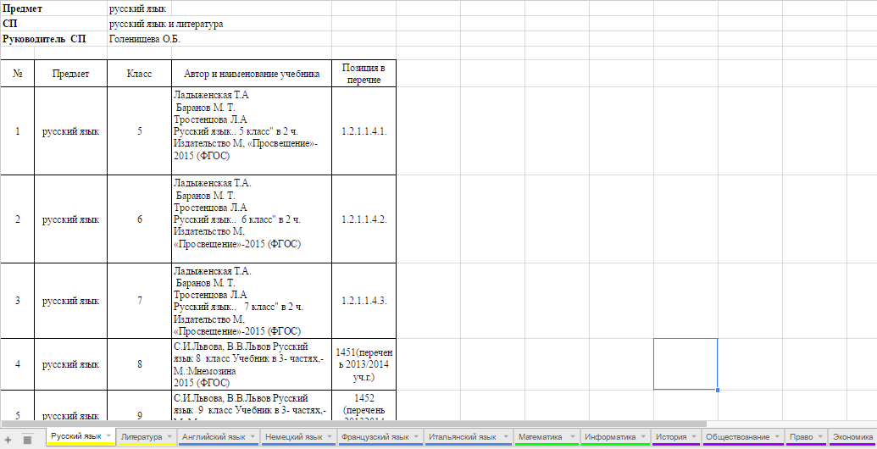

Slide 20
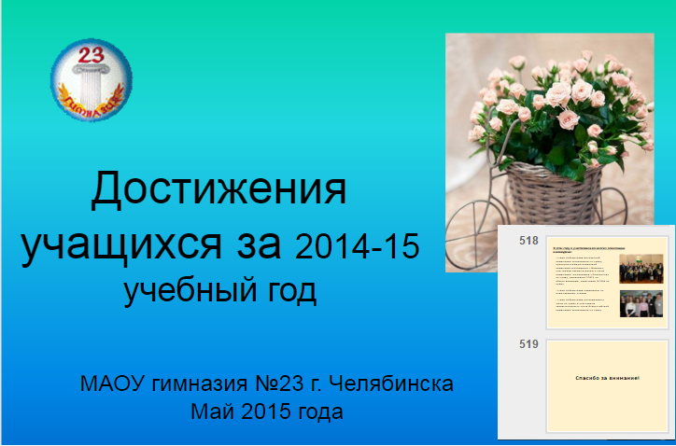

Slide 21

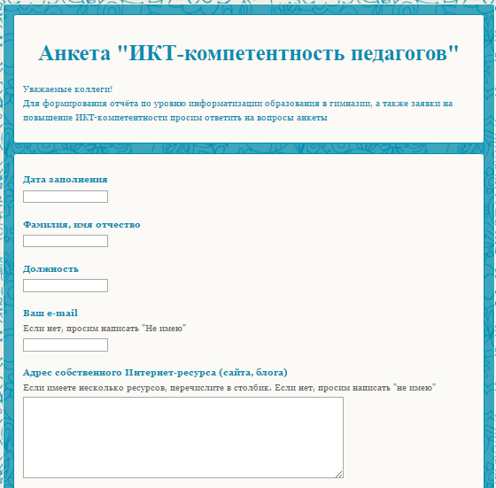

Slide 22
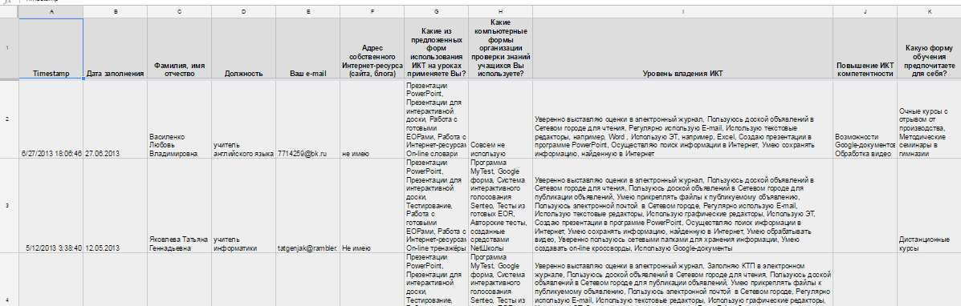

Slide 23
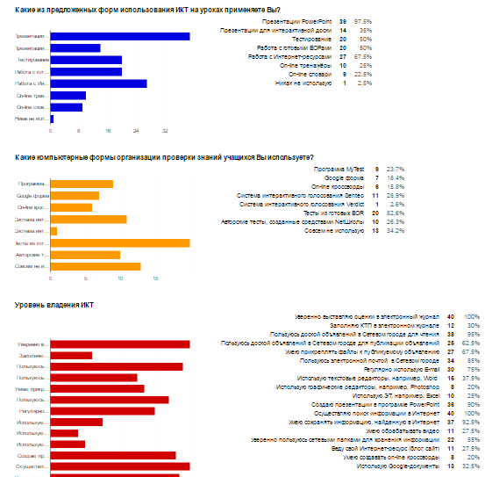

Slide 24
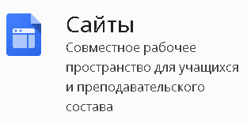
Сайты и блоги
Простота создания
Педагоги и учащиеся могут самостоятельно создавать сайты проектов. Это не сложнее, чем редактировать текстовый файл.
Многоуровневый контроль доступа
Администраторы могут управлять разрешениями на доступ к сайтам в масштабах всего учебного заведения, а авторы – предоставлять и закрывать доступ к отдельным файлам в любое время.
Кроссплатформенность
Для работы с Google Сайтами подойдет любой браузер. Преподавателям, учащимся и родителям не придется приобретать или скачивать дополнительное программное обеспечение.

Slide 25
Google Видео
это размещение видеофайлов и организации совместного доступа к ним, позволяющее учебным заведениям и другим организациям использовать видео как эффективное средство внутреннего обмена информацией и совместной работы.

Slide 26
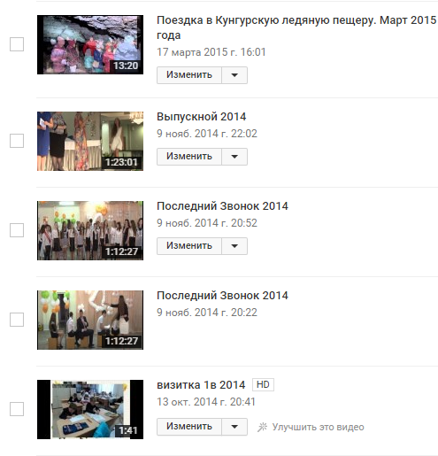
Google Видео

Slide 27
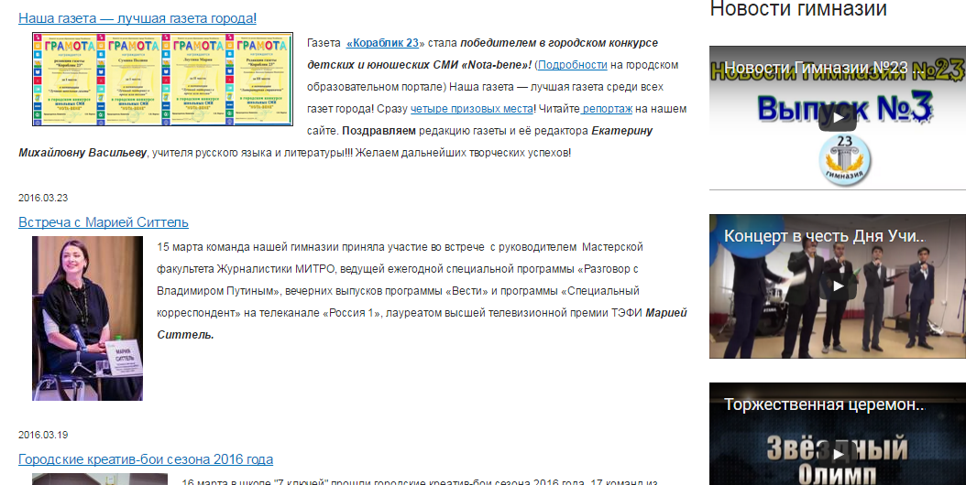
Google Видео

Slide 28
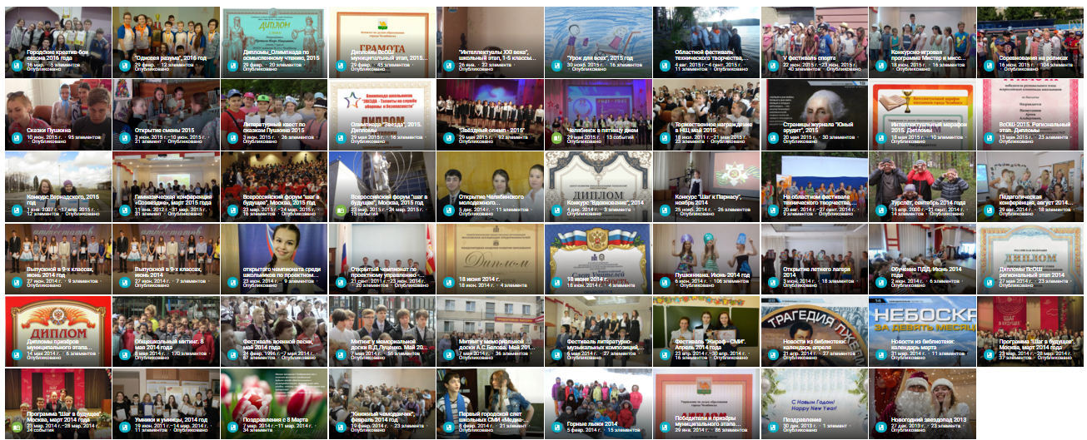
Фотоальбомы

Slide 29
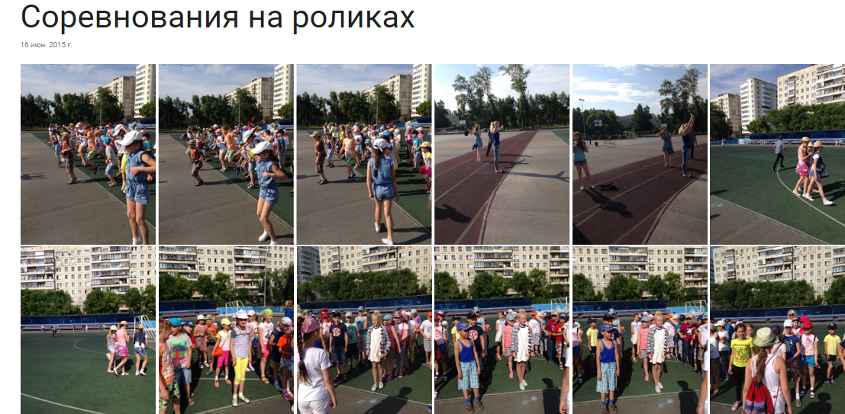
Фотоальбомы

Slide 30
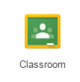
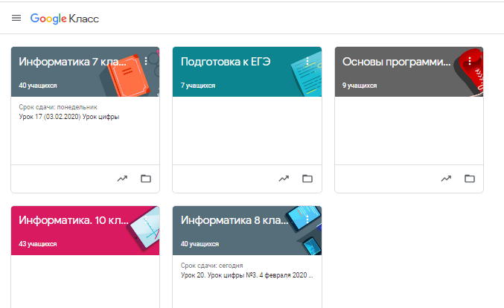
Class room

Slide 31
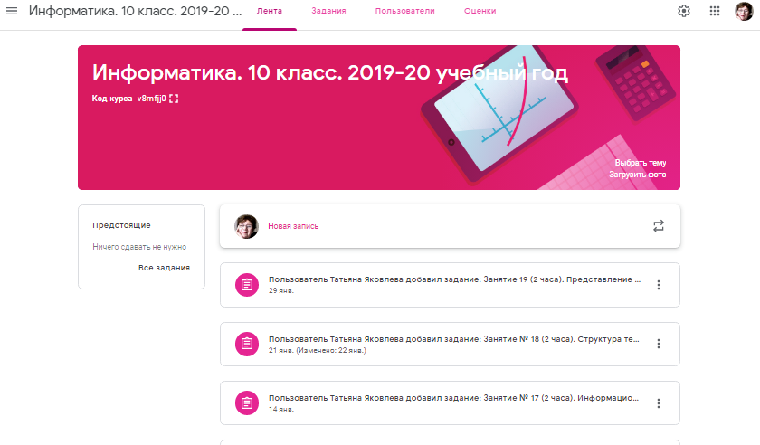
Class room

Slide 32
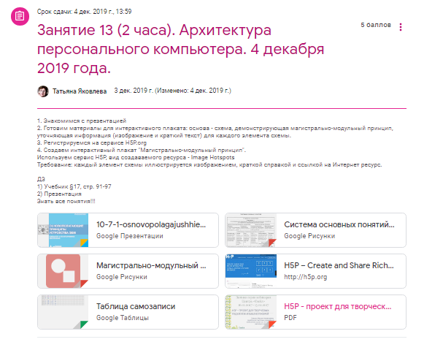
Class room

Slide 33
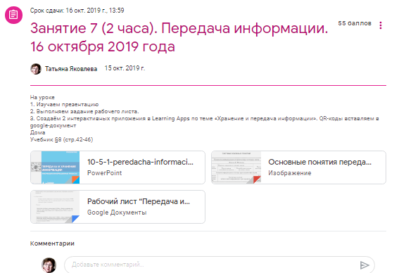
Class room

Slide 34
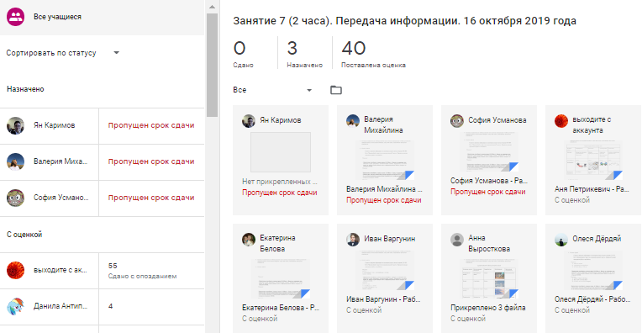
Class room

Slide 35
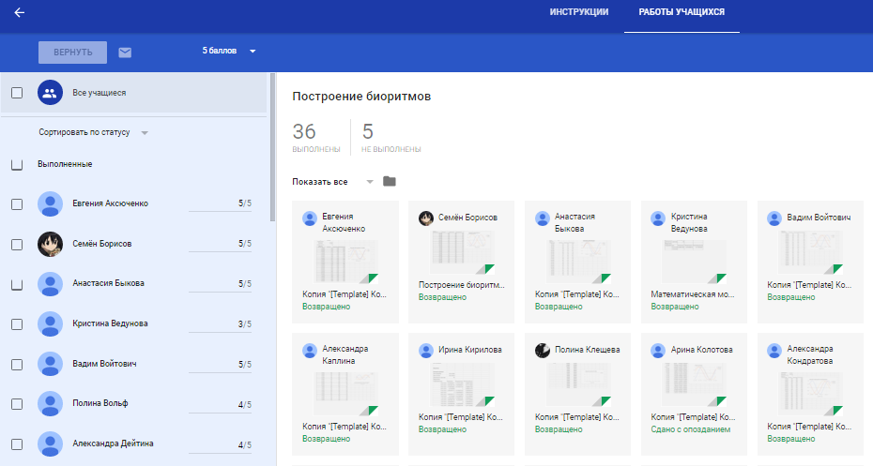
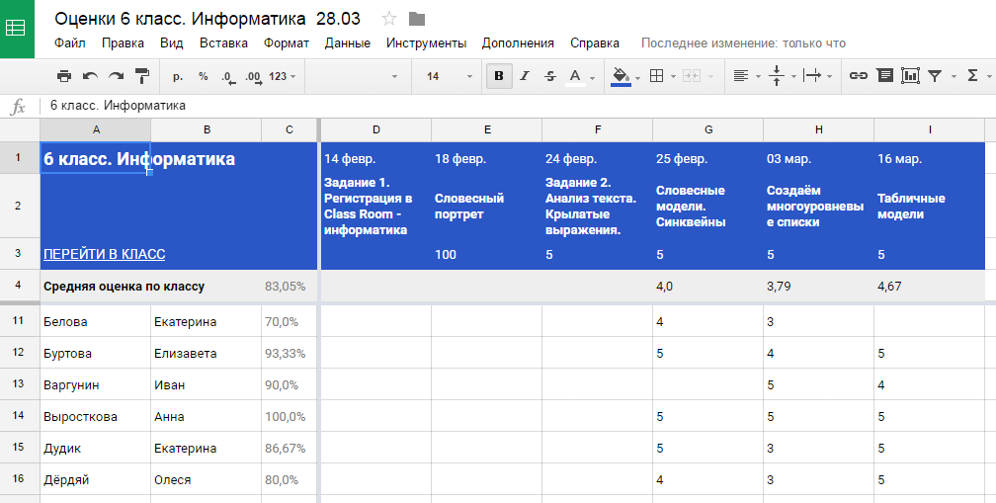
Class room

Slide 36
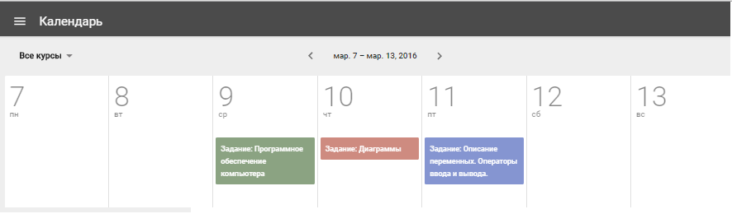
Class room

Slide 37
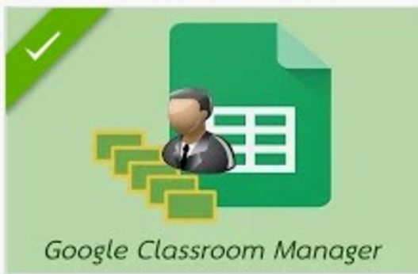
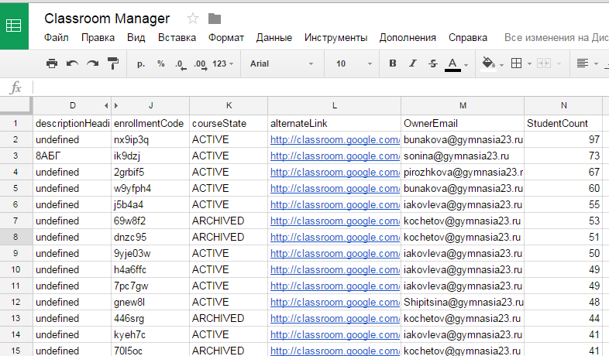
Class room

Slide 38

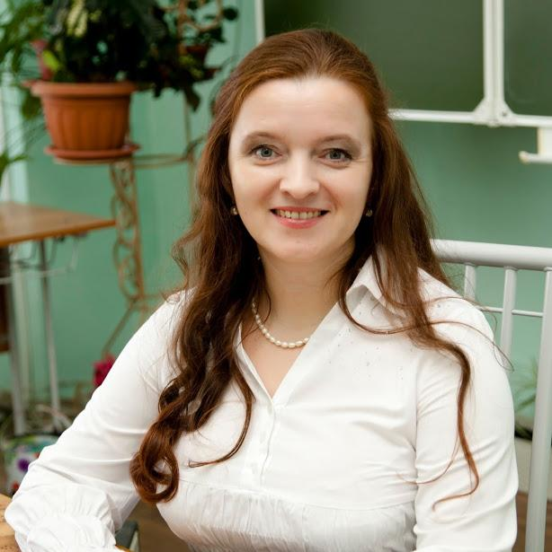
С чего всё началось?
Сонина Мария Николаевна, Учитель обществознания и экономики высшей категории, Почётный работник общего образования РФ
В 2011 году успешно прошла обучение в академии преподавателей Google и получила Сертификат преподавателя Google.

Slide 39
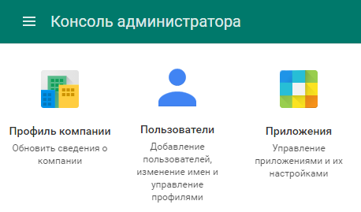
Что сделано?
Зарегистрировали Google Apps, привязали к школьному домену и осуществили первоначальные настройки.
Завели аккаунты для учителей в 2014 году, учащимся 5-10 классов через полгода.

Slide 40
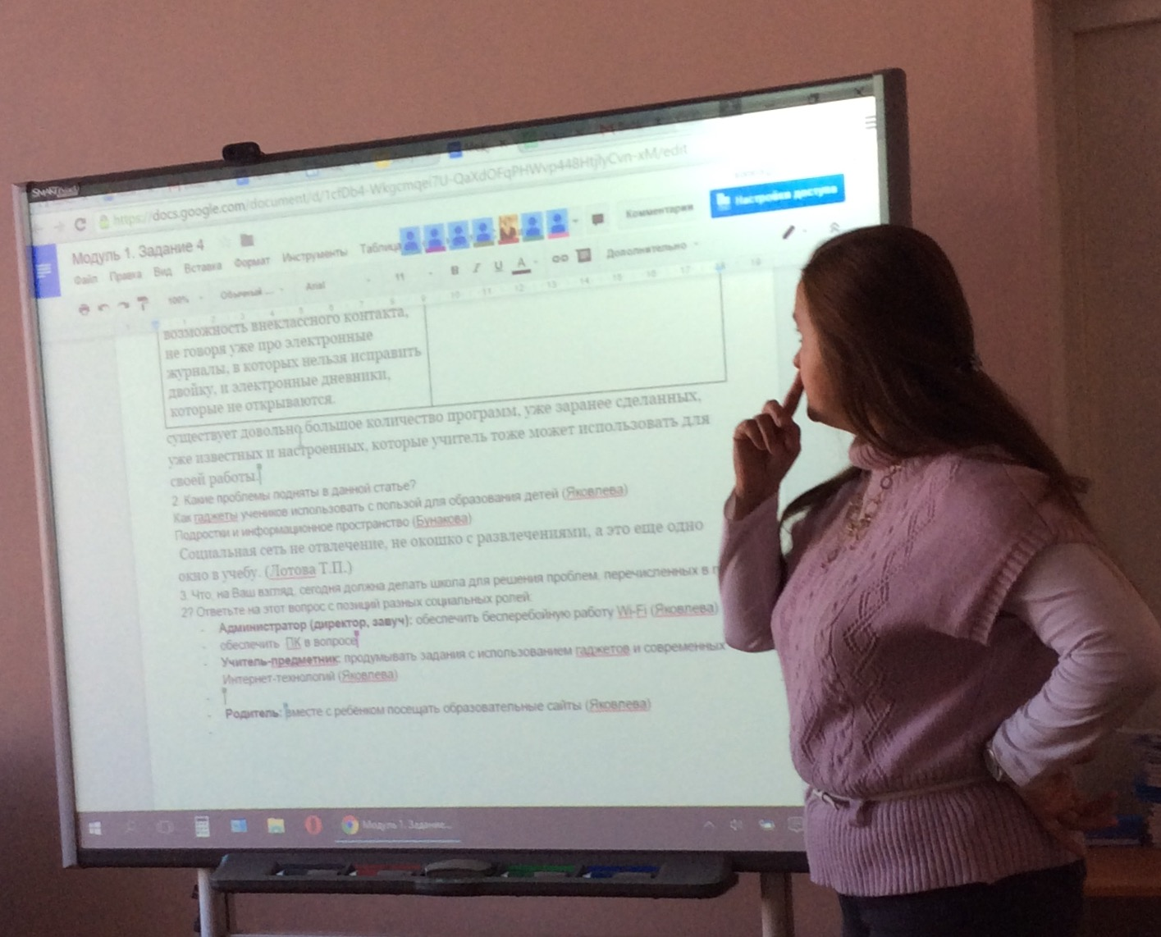
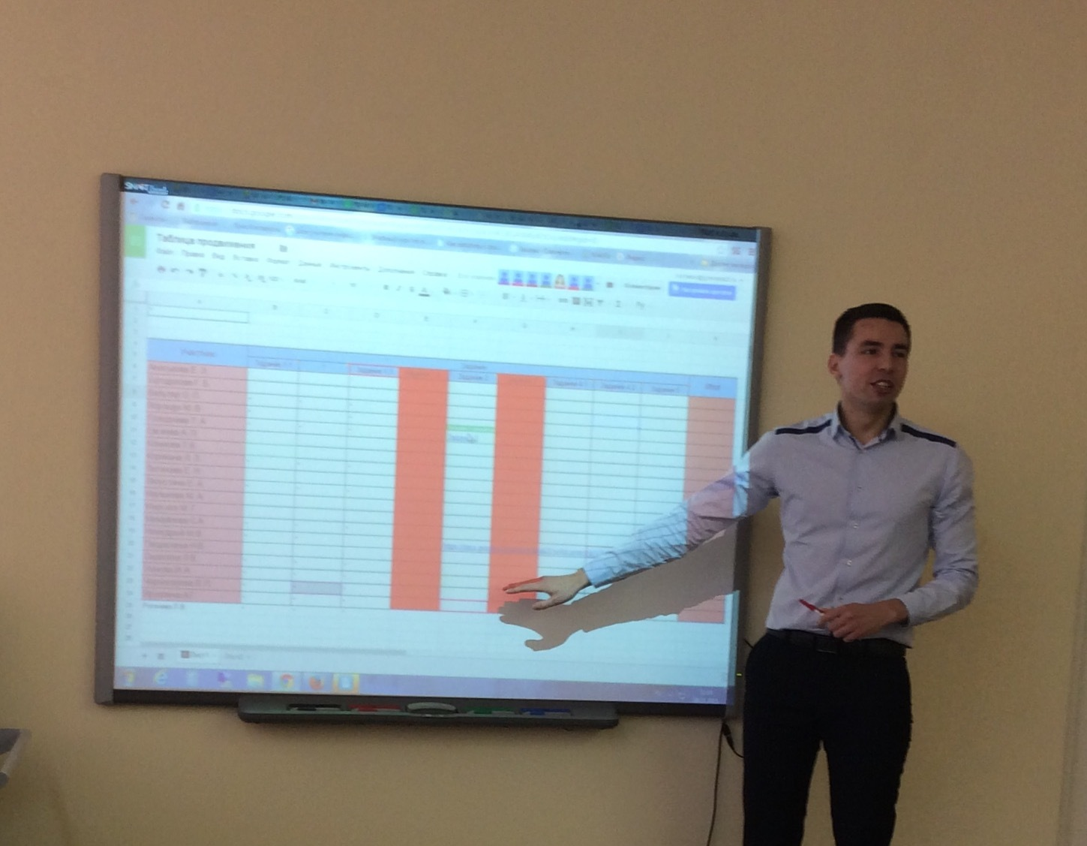
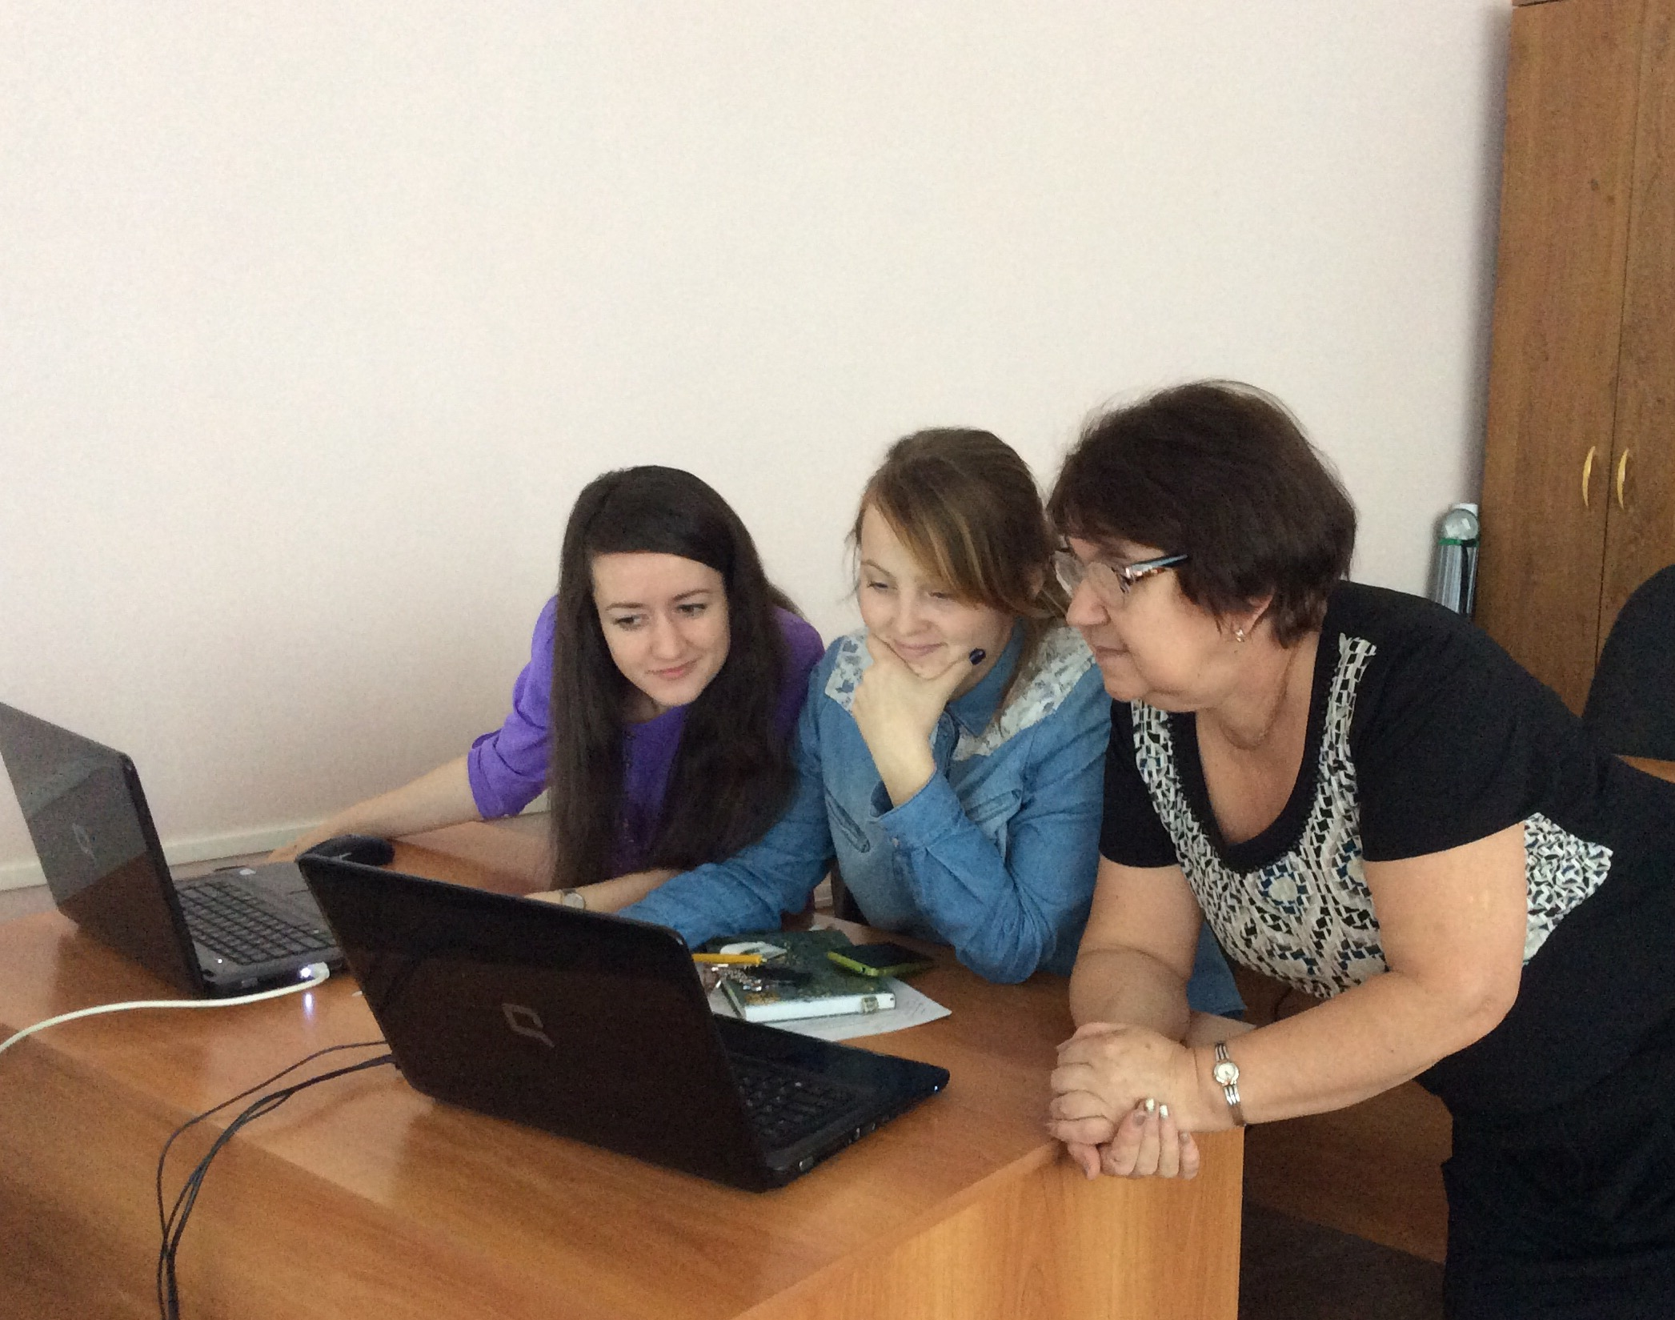
Что сделано?
Провели обучение:
ознакомительный семинар для педагогов (показали примеры использования);
еженедельный обучающий семинар для администрации гимназии;
серия обучающих многодневных семинаров и мастер-классов для педагогов;
обучение учащихся на уроках информатики

Slide 41
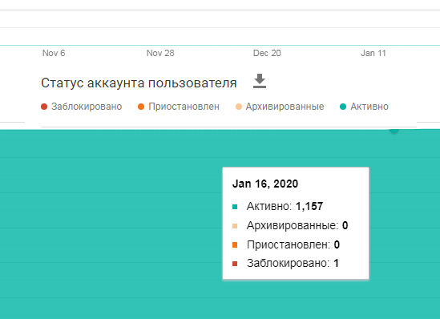
Статистика посещений

Slide 42
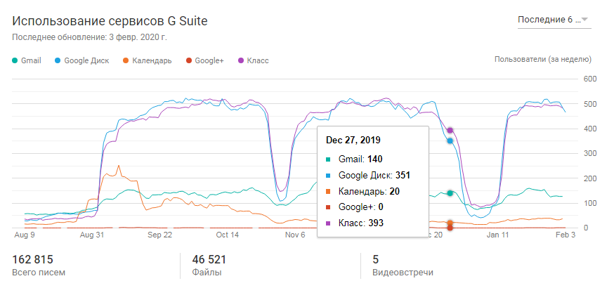
Статистика посещений

Slide 43


Slide 44

Приглашаем к сотрудничеству
Наш сайт
http:\\gymnasia23.ru
Адрес электронной почты
chsch23@rambler.ru
info@gymnasia23.ru
Мы в социальных сетях
https://vk.com/chelgym23
https://www.facebook.com/gymnasia23/
http://instagram.com/chel_gymnasia23

